Slide 1
SIDANG SKRIPSI · PROGRAM STUDI TEKNIK INFORMATIKA
U
SEGMENTASI PELANGGAN MALL
MENGGUNAKAN GAUSSIAN MIXTURE MODEL (GMM)
Berdasarkan Usia, Pendapatan Tahunan, dan Skor Pengeluaran
Shela Rahma Fitri
NIM: 24260012
Teknik Informatika · Fakultas Teknik dan Ilmu Komputer
Universitas Nahdlatul Ulama Indonesia · Bogor· 2026

Slide 2
Outline Presentasi
01
Pendahuluan
Latar belakang, rumusan & tujuan
05
Implementasi GMM (8 Tahap)
Notebook: import s.d. hasil GMM
02
Landasan Teori
Data Mining, GMM, BIC/AIC, Silhouette
06
Hasil & Analisis
Clustering, evaluasi, interpretasi
03
Dataset & Library
Mall Customers, Python libraries
07
Kesimpulan & Saran
Temuan utama & rekomendasi
04
Metodologi
Kerangka berpikir & tahapan penelitian
Shela Rahma Fitri · 24260012 · Teknik Informatika · UNUSIA Jakarta
2

Slide 3
Latar Belakang
Mengapa Segmentasi Pelanggan Penting?
Industri ritel, termasuk mall, menghadapi persaingan ketat karena pelanggan memiliki usia, pendapatan, dan pola pengeluaran yang sangat beragam. Strategi pemasaran yang seragam menjadi kurang efektif dalam menjangkau kebutuhan tiap kelompok pelanggan (Kotler & Keller, 2016).
Segmentasi pelanggan memungkinkan pengelompokan pelanggan berdasarkan kesamaan karakteristik sehingga setiap kelompok dapat diperlakukan dengan strategi yang berbeda (Tsiptsis & Chorianopoulos, 2011).
Teknik clustering dalam data mining mampu menemukan pola tersembunyi tanpa memerlukan label kelas (Han et al., 2012).
K-Means ⚠
Keterbatasan K-Means
Mengasumsikan cluster berbentuk spherical, kurang fleksibel untuk distribusi data yang tidak simetris.
GMM ✓
Keunggulan GMM
Clustering probabilistik berbasis distribusi Gaussian, mampu menangkap bentuk cluster yang lebih variatif.
BIC/AIC
Penentuan Objektif
BIC dan AIC memberikan kriteria statistik dalam memilih jumlah cluster optimal secara objektif.
Shela Rahma Fitri · 24260012 · Teknik Informatika · UNUSIA Jakarta
3

Slide 4
Rumusan Masalah
01
Berapa jumlah cluster optimal untuk segmentasi pelanggan mall?
Berdasarkan fitur usia, pendapatan tahunan, dan skor pengeluaran menggunakan metode GMM.
02
Bagaimana karakteristik masing-masing cluster pelanggan?
Analisis rata-rata usia, pendapatan tahunan, dan skor pengeluaran pada tiap cluster yang dihasilkan GMM.
03
Bagaimana kualitas hasil clustering model GMM?
Evaluasi menggunakan Silhouette Score sebagai metrik evaluasi internal hasil clustering.
Shela Rahma Fitri · 24260012 · Teknik Informatika · UNUSIA Jakarta
4

Slide 5
Tujuan Penelitian
TUJUAN PENELITIAN
MANFAAT PENELITIAN
01
Menentukan jumlah cluster optimal menggunakan nilai BIC dan AIC dari GMM.
🏢
Manajemen Mall
Dasar penyusunan strategi pemasaran yang lebih tepat sasaran bagi setiap kelompok pelanggan.
02
Menganalisis karakteristik masing-masing cluster pelanggan yang dihasilkan model GMM.
🎓
Akademisi
Referensi tambahan penerapan metode GMM dalam permasalahan segmentasi pelanggan.
03
Mengevaluasi kualitas hasil clustering menggunakan Silhouette Score.
👩‍💻
Penulis
Memperdalam pemahaman teknik clustering berbasis probabilistik pada permasalahan nyata data mining.
Shela Rahma Fitri · 24260012 · Teknik Informatika · UNUSIA Jakarta
5

Slide 6
Dataset Mall Customers
Dataset Mall Customers diperoleh dari platform Kaggle — terdiri atas 200 data pelanggan dengan 5 atribut. Tidak ditemukan nilai kosong (missing value) sehingga dataset dapat langsung digunakan tanpa proses imputasi.
Atribut | Tipe | Digunakan | Keterangan
CustomerID | Integer | Tidak | Identitas unik pelanggan
Gender | Categorical | Tidak | Jenis kelamin pelanggan
Age | Integer | Ya ✓ | Usia pelanggan (18–70 tahun)
Annual Income (k$) | Integer | Ya ✓ | Pendapatan tahunan ($15–137 ribu)
Spending Score (1-100) | Integer | Ya ✓ | Skor pengeluaran (1–99)
200 Total Pelanggan
5 Atribut
3 Fitur Digunakan
0 Missing Value
Shela Rahma Fitri · 24260012 · Teknik Informatika · UNUSIA Jakarta
6

Slide 7
Library & Lingkungan Pengembangan
Pandas
NumPy
Matplotlib
Manipulasi & eksplorasi DataFrame
Operasi numerik & array processing
Visualisasi data & plotting
pd.read_csv(), head(), info(), describe(), isnull().sum(), groupby()
Mendukung komputasi matematis pada data terstandarisasi
Histogram EDA, scatter plot clustering, grafik BIC/AIC
Seaborn
Scikit-learn
Visualisasi statistik lanjutan
Machine Learning — inti penelitian
Visualisasi histogram distribusi fitur (Age, Income, Score)
StandardScaler, GaussianMixture, silhouette_score
Lingkungan Pengembangan: Python 3.10 · Jupyter Notebook · Scikit-learn · Kaggle Dataset (Mall_Customers.csv)
Shela Rahma Fitri · 24260012 · Teknik Informatika · UNUSIA Jakarta
7

Slide 8
Metodologi Penelitian — Kerangka Berpikir
01
Pemuatan Dataset
Mall_Customers.csv (200 data, 5 atribut) dimuat menggunakan pd.read_csv()
02
Eksplorasi Data (EDA)
Statistik deskriptif & visualisasi histogram Age, Income, Spending Score
03
Pemilihan Fitur
Memilih 3 fitur: Age, Annual Income (k$), Spending Score (1-100)
04
Standardisasi Data
StandardScaler → rata-rata ≈ 0, standar deviasi ≈ 1 untuk setiap fitur
05
Penentuan Jumlah Cluster
Evaluasi BIC & AIC untuk k = 1 hingga 10 → pilih BIC terendah
06
Implementasi GMM
GaussianMixture(n_components=4, random_state=42).fit() & predict()
07
Visualisasi & Evaluasi
Scatter plot clustering + Silhouette Score
08
Analisis Karakteristik
groupby(Cluster).mean() → interpretasi tiap segmen pelanggan
Shela Rahma Fitri · 24260012 · Teknik Informatika · UNUSIA Jakarta
8

Slide 9
Tahap 1 — Import Library & Membaca Dataset
# Import Library
Fungsi Library
Pandas & NumPy: manipulasi data & operasi numerik.
Matplotlib & Seaborn: visualisasi data (EDA).
Scikit-learn: StandardScaler & GaussianMixture.
Membaca Dataset
Dataset dimuat dengan pd.read_csv().
import pandas as pd
import numpy as np
import matplotlib.pyplot as plt
import seaborn as sns
from sklearn.preprocessing import StandardScaler
from sklearn.mixture import GaussianMixture
# Membaca Dataset
df = pd.read_csv("Mall_Customers.csv")
df.head()
Struktur Dataset
200
5
0
Data Pelanggan
Atribut
Missing Value
3 Fitur Digunakan untuk Clustering
Shela Rahma Fitri · 24260012 · Teknik Informatika · UNUSIA Jakarta
9

Slide 10
Tahap 2 — Exploratory Data Analysis (EDA)
# EDA — Struktur & Statistik
Ringkasan Statistik Fitur
df.info()
df.describe()
df.isnull().sum()
Fitur
Min
Max
Mean
Age
18
70
38.85
Annual Income (k$)
15
137
60.56
Spending Score
1
99
50.20
Hasil Pemeriksaan
info() menunjukkan 200 baris data dengan 5 kolom bertipe konsisten (int64 dan object).
describe() menghasilkan statistik deskriptif: mean, std, min, max, dan kuartil tiap fitur numerik.
isnull().sum() mengonfirmasi tidak ada missing value pada seluruh kolom.
Tidak ada missing value pada seluruh kolom
sehingga tidak diperlukan imputasi data.
Shela Rahma Fitri · 24260012 · Teknik Informatika · UNUSIA Jakarta
10

Slide 11
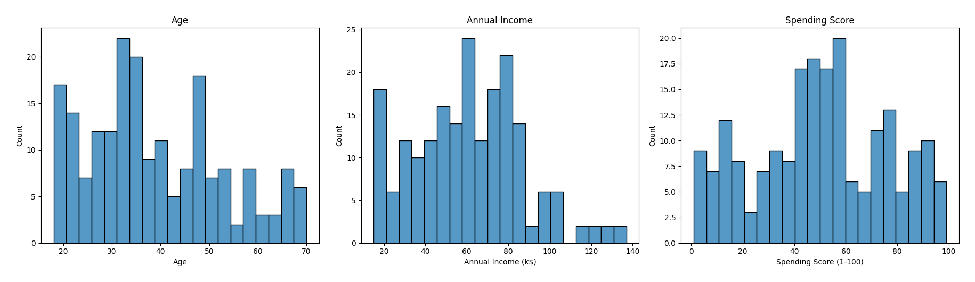
Tahap 3 — Visualisasi Data (Histogram)
# Visualisasi Histogram
fig, axes = plt.subplots(
1, 3, figsize=(18,5))
sns.histplot(
df["Age"], bins=20, ax=axes[0])
sns.histplot(
df["Annual Income (k$)",
bins=20, ax=axes[1])
sns.histplot(
df["Spending Score (1-100)",
bins=20, ax=axes[2])
plt.tight_layout(); plt.show()
Interpretasi
Usia pelanggan tersebar pada rentang 18–70 tahun.
Pendapatan tahunan tersebar sekitar $15K–$137K.
Skor pengeluaran tersebar pada rentang 1–99.
Sebaran ketiga fitur relatif merata tanpa nilai ekstrem yang dominan.
Histogram Age, Annual Income, Spending Score
Shela Rahma Fitri · 24260012 · Teknik Informatika · UNUSIA Jakarta
11

Slide 12
Tahap 4 — Preprocessing Data
# Feature Selection + StandardScaler
Standardisasi (StandardScaler)
Menyamakan skala tiap fitur agar memiliki:
• Rata-rata (mean) ≈ 0
• Standar deviasi (std) ≈ 1
Tujuan: mencegah fitur dengan rentang nilai besar (mis. Annual Income) mendominasi proses clustering dibanding fitur lain.
X = df[[
'Age',
'Annual Income (k$)',
'Spending Score (1-100)'
]]
scaler = StandardScaler()
X_scaled = scaler.fit_transform(X)
Feature Selection
Dipilih 3 fitur numerik: Age, Annual Income (k$), Spending Score (1-100).
CustomerID dan Gender tidak digunakan dalam proses clustering.
Shela Rahma Fitri · 24260012 · Teknik Informatika · UNUSIA Jakarta
12

Slide 13
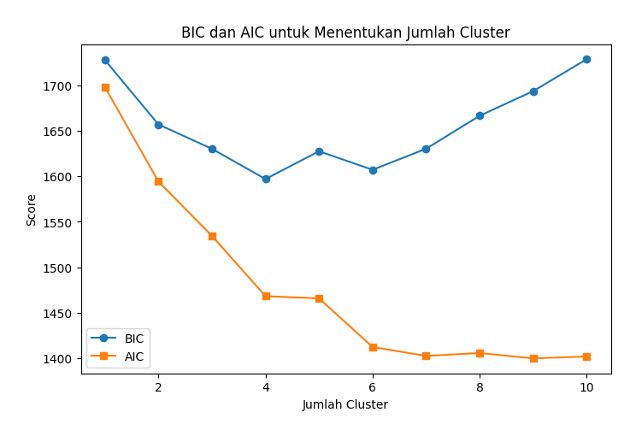
Tahap 5 — Menentukan Jumlah Cluster (BIC & AIC)
# Evaluasi BIC & AIC (k = 1..10)
bic_scores, aic_scores = [], []
for n in range(1, 11):
gmm = GaussianMixture(
n_components=n,
random_state=42)
gmm.fit(X_scaled)
bic_scores.append(
gmm.bic(X_scaled))
aic_scores.append(
gmm.aic(X_scaled))
Mengapa BIC?
BIC & AIC dihitung untuk tiap k (1–10) via bic() dan aic().
BIC dipilih karena penalti kompleksitas lebih besar dari AIC.
BIC minimum = 1596,999 pada k = 4 → jumlah cluster optimal
AIC minimum = 1399,992 pada k = 9 (lebih fleksibel, tidak dipilih)
Shela Rahma Fitri · 24260012 · Teknik Informatika · UNUSIA Jakarta
13

Slide 14
Tahap 6 — Implementasi Gaussian Mixture Model
# Inisialisasi & fit_predict()
Distribusi Anggota Cluster
gmm = GaussianMixture(
n_components=4,
random_state=42
)
gmm.fit(X_scaled)
df['Cluster'] = gmm.predict(X_scaled)
Cluster 0
76 pelanggan
Cluster 1
39 pelanggan
Cluster 2
51 pelanggan
Penjelasan Implementasi
Model GaussianMixture dibangun dengan n_components=4 (hasil BIC terendah) dan random_state=42 untuk reproducibility.
Model dilatih (fit) pada data terstandarisasi, lalu predict() memberi label cluster tiap pelanggan pada kolom baru 'Cluster'.
Cluster 3
34 pelanggan
Shela Rahma Fitri · 24260012 · Teknik Informatika · UNUSIA Jakarta
14

Slide 15
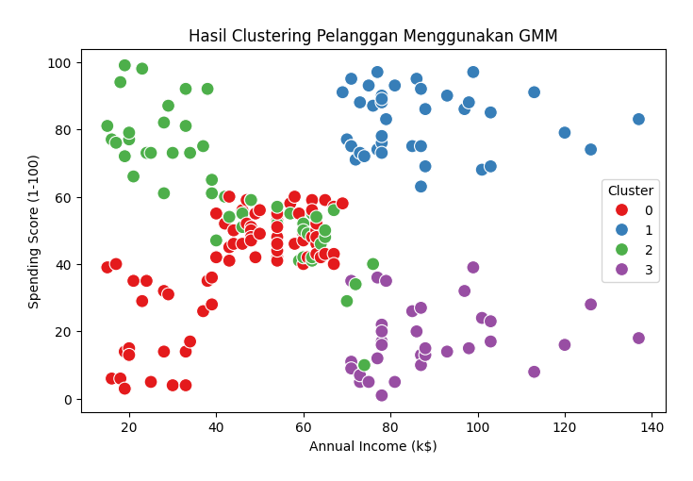
Tahap 7 — Hasil Implementasi GMM
Silhouette Score
0.3734
GMM · 4 Cluster · Kategori: Lemah–Cukup
Interpretasi Kualitas Clustering
Nilai 0.3734 berada pada rentang 0.25–0.50 (Kaufman & Rousseeuw, 1990), menunjukkan struktur clustering lemah hingga cukup.
Keempat cluster dapat dibedakan, namun terdapat tumpang tindih pada data dengan pendapatan & pengeluaran menengah.
Scatter Plot: Annual Income vs Spending Score
Shela Rahma Fitri · 24260012 · Teknik Informatika · UNUSIA Jakarta
15

Slide 16
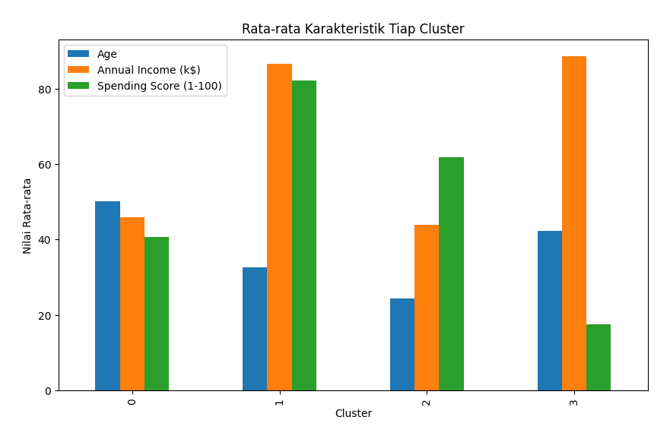
Tahap 8 — Karakteristik Cluster
Cluster
Usia
Income (k$)
Spending
Jumlah
Interpretasi
0
50.18
45.84
40.70
76
Usia tua, pengeluaran sedang
1
32.69
86.54
82.13
39
Income & spending tinggi
2
24.33
43.90
61.75
51
Usia muda, aktif belanja
3
42.35
88.65
17.50
34
Income tinggi, spending rendah
Ringkasan Interpretasi
Cluster 1 (income & spending tinggi) berpotensi menjadi target program loyalitas premium.
Cluster 3 (income tinggi, spending rendah) bersifat selektif — cocok untuk promosi personal.
Cluster 2 (usia muda, aktif belanja) sesuai untuk promosi produk tren.
Shela Rahma Fitri · 24260012 · Teknik Informatika · UNUSIA Jakarta
16

Slide 17
Kesimpulan
01
Cluster Optimal: 4 Cluster
Jumlah cluster optimal ditentukan berdasarkan nilai BIC terendah sebesar 1.596,999 pada k=4, dari evaluasi rentang 1 hingga 10 cluster. BIC dipilih sebagai acuan karena memberikan keseimbangan antara kesesuaian model dan kompleksitas.
02
Karakteristik 4 Segmen Pelanggan
Cluster 0: usia tua, income & spending sedang (76 orang). Cluster 1: income & spending tinggi — target premium (39 orang). Cluster 2: usia muda, spending aktif — target tren (51 orang). Cluster 3: income tinggi, spending rendah — selektif (34 orang).
03
Kualitas Clustering: Silhouette Score 0.3734
Nilai 0.3734 (rentang 0.25–0.50) menurut skala Kaufman & Rousseeuw (1990) menunjukkan struktur clustering weak-to-moderate. Keempat cluster dapat dibedakan meskipun terdapat tumpang tindih pada sebagian data antarcluster.
Seluruh rumusan masalah penelitian telah terjawab dan tujuan penelitian telah tercapai sesuai BAB I.
Shela Rahma Fitri · 24260012 · Teknik Informatika · UNUSIA Jakarta
17

Slide 18
Saran untuk Penelitian Selanjutnya
➕
⚖
Penambahan Fitur
Perbandingan Metode
Penelitian selanjutnya dapat menambahkan fitur Gender atau data transaksi yang lebih detail untuk memperkaya hasil segmentasi dan meningkatkan kualitas clustering.
Membandingkan performa GMM dengan metode clustering lain seperti K-Means atau DBSCAN untuk mengetahui metode yang paling optimal pada dataset serupa.
🎯
📉
Implementasi Strategi Pemasaran
Reduksi Dimensi (PCA)
Hasil segmentasi dapat ditindaklanjuti dengan penyusunan strategi pemasaran spesifik per cluster dan diuji dampaknya terhadap peningkatan penjualan atau loyalitas pelanggan.
Mengeksplorasi penggunaan Principal Component Analysis (PCA) sebelum proses clustering untuk mengetahui pengaruhnya terhadap kualitas segmentasi pelanggan.
Shela Rahma Fitri · 24260012 · Teknik Informatika · UNUSIA Jakarta
18

Slide 19
TERIMA KASIH
Segmentasi Pelanggan Mall Menggunakan Gaussian Mixture Model (GMM)
Berdasarkan Usia, Pendapatan Tahunan, dan Skor Pengeluaran
Shela Rahma Fitri
NIM: 24260012
Program Studi Teknik Informatika
Universitas Nahdlatul Ulama Indonesia · Bogor· 2026
Keywords: Customer Segmentation · Gaussian Mixture Model · Clustering · Silhouette Score · Mall Customers
© 2024 · UNUSIA Jakarta

